Slide 1
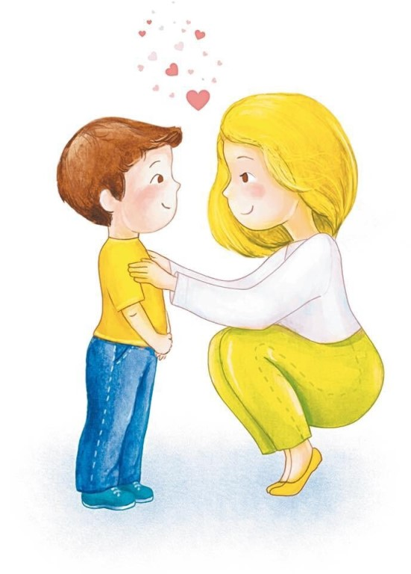
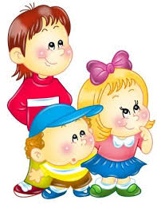
КАК РАЗВИВАТЬ РЕЧЬ РЕБЕНКА?
учитель-логопед МБДОУ № 251
Г.М. Лисина

Slide 2
От 2-х лет 6 месяцев до 3-х лет
Ни в коем случае не коверкайте специально свою речь, не сюсюкайте.
Начинайте учить ребенка выбирать и подтверждать словами свой выбор. Разложите перед ним 3-4 игрушки и предложите взять одну, называя ее при этом.
К году и четырем месяцам малыш может начать выполнять не очень сложные поручения. Попросите его принести какой-нибудь предмет, помочь поднять упавшую вещь. Постоянно просите подать, показать что-либо или принести.
Старайтесь играть с ребенком на его уровне. Сползите на ковер, так вы сможете смотреть не свысока, а на одном уровне. В такой игре гораздо проще получить обратную связь от ребенка. Возьмите в руки зайку, продемонстрируйте малышу как он ходит, спит, танцует. Пусть ребенок позовет его, а вы подскажите, как позвать.
Дети очень любят когда озвучивают для них игрушки. На втором году жизни малышу уже в некоторой степени доступна интонация и он прекрасно понимает, что волк и медведь говорят грубым голосом, а заяц тоненьким голоском. О животных теперь рассказывайте более подробно: где живет, чем питается, какие у него повадки. Предложите ему для сравнения пару игрушек, например двух собачек разной величины.
Очень нравится малышу отыскивать спрятанные вами игрушки. Только прячьте их не особенно хитроумно, ведь действия ребенка непременно должны закончится победой.

Slide 3
С 3-х до 4-х лет
С 3 до 4 лет речевым развитием ребенка родители могут заниматься самостоятельно, не обращаясь к логопеду.
При наличии выраженных дефектов речи в этом возрасте можно посетить стоматолога, который может определить наличие таких факторов, нарушающих правильное произношение, как неправильный прикус или короткая уздечка.
Также родителям и близким необходимо следить за собственной речью. Не следует употреблять слова-«паразиты», а также использовать много уменьшительно-ласкательных форм. Лучше изначально произносить слова правильно, чтобы ребенок запоминал и повторял их так, как они и должны звучать.
Для полноценного развития речи ребенку 3–4 лет обязательно нужно читать как можно больше сказок и стихотворений. При этом важно обсуждать с малышом прочитанное: задавать ему вопросы про сюжет и героев произведения, тем самым провоцируя на пересказ.
В этом возрасте дети очень хорошо запоминают стихи и песни, а их разучивание поможет не только улучшить произношение ребенка, но и будет хорошим упражнением для развития памяти.
Необходимо прививать ребенку любовь к творчеству и рукоделию. Развитие речи детей 3 лет находится в прямой зависимости от мелкой моторики, поэтому если ребенок играет с мелкими предметами, его речь будет совершенствоваться активнее. С малышом можно заниматься лепкой из глины или пластина, плести бусы, учить его завязывать шнурки или делать аппликации.

Slide 4
С 4-х до 5-ти лет
В четыре года ребенок уже может строить предложения из 5—6 слов. Речь становится инструментом для познания окружающего мира. Ребенок употребляет все больше синонимов и антонимов.
К четырем годам родители уже должны прекращать «работать переводчиками». Речь вашего ребенка должны понимать не только вы, но и посторонние люди. Если же речь ребенка понятна только вам, то самое время посетить логопеда.
К пяти годам ребенок должен уметь правильно согласовывать слова в роде и числе. Он должен уметь образовывать и видоизменять слова, составлять предложения, правильно пользоваться предлогами.
Ребенок свободно говорит на родном языке, поет песенки, рассказывает сказки и играет в словесные (речевые) игры один или с родителями и друзьями.
Родители должны следить не только за тем, чтобы словарь вашего ребенка пополнялся новыми словами, но и уточнять слова, которыми он постоянно пользуется, но имеет неточное представление о предмете, который обозначает данное слово. Нередко дети не дифференцируют такие предметы, как борода и подбородок; табуретка, скамейка и стул... Но даже если ребенок знает слово и правильно соотносит его с предметом — ваша задача еще не выполнена. Малыш должен пользоваться словом, употреблять его в речи. Если ребенок употребляет новое слово непринужденно и по смыслу, значит, оно действительно вошло в его активный словарный запас.

Slide 5
С 5-ти до 6-ти лет
У ребенка должен быть стимул для разговора (это может быть Ваш вопрос, просьба о чем-
То рассказать). При этом взрослый действительно заинтересован услышать ответ, рассказ ребенка.
Рассматриваете ли Вы картинку, слушаете ли сказку, обращайте внимание ребенка на редко
Встречающееся слово, меткое, образное выражение - это приучит его «вслушиваться» в речь,
осмысленно использовать слова в своем рассказе. Для развития речи ребенка можно
использовать любую ситуацию: поездку в транспорте, прогулку
и т.д. В литературе можно встретить множество игр на развитие словаря, разговорной речи
дошкольников. Это такие, как: «Назови любимые игрушки», «Каких животных ты знаешь?»,
«Скажи по-другому», «Опиши свою одежду» и многие другие. Поиграйте с детьми.
В каждой семье есть детская литература. Ее можно использовать для развития детской
речи. Прочитайте с детьми книгу, разберите новые (сложные, непонятные) слова, встреченные
в тексте, попросите ребенка рассказать понравившийся эпизод, рассмотрите вместе
иллюстрации в книге и попросите рассказать, что на них изображено. А потом предложите
нарисовать понравившегося героя. Важно, чтобы такая работа по развитию речи была
систематической.
Взрослые должны постоянно помнить: речь не передается по наследству.
Ребенок перенимает опыт речевого общения от окружающих, т.е. овладение речью находится в
Прямой зависимости от окружающей речевой среды. Поэтому так важно, чтобы взрослые
создавали эту речевую среду для постоянного общения с ребенком.
Помните об этом, уважаемые взрослые!!!
Не торопитесь все рассказать и объяснить сами (взрослые это очень любят). Дайте ребенку
возможность самому рассказать, объяснить, не торопите его. Взрослый может подсказать
необходимое слово, поправить произношение, но всегда нужно дать выговориться ребенку и
поучиться внимательно его слушать, не перебивая, не торопя, не отвлекаясь.

Slide 6
С 6-ти до 7-ти лет
Уделите особое внимание развитию произвольности: учите ребенка управлять своими желаниями, эмоциями, поступками, он должен уметь
подчиняться правилам поведения, выполнять действия по образцу.
Необходимо ежедневно заниматься с ребенком в области развития речи:
тренируйте умения определять и объяснять свой выбор времени года на улице и картинках;
развивайте связную речь детей, пересказывая сказки, содержание мультфильмов;
составляйте рассказы по картинкам и на основе впечатлений, следя за правильным произношением и дикцией ребенка;
проговаривайте с ребенком скороговорки и чистоговорки;
развивать слуховое внимание и восприятие;
учите ребенка правильно называть слова, обозначающие местоположение: впереди, сзади, справа, слева, сверху, над, под, за, перед;
развивайте у ребенка интерес к общению со сверстниками и взрослыми, умение легко вступать в контакт и находить выход из проблемных ситуаций
общения, признавая авторитет взрослых;
учить ребенка принимать учебную задачу, то есть внимательно слушать и понимать задание или, при необходимости, уточнить его;
тренировать ребенка в назывании текущего месяца и последовательности дней недели;
учить, в определенном порядке называть адрес, фамилию, имя, имя, отчество родителей.
Помните, что для ребенка 6-7 лет игра со взрослыми и сверстниками является основным способом развития речи. Поэтому в занятия,
организованных в домашних условиях необходимо включать игровые элементы, заинтересовывая тем самым детей, давая мотивацию и настрой на
успех.
Основной задачей работы с детьми старшего дошкольного возраста по усвоению фонетической стороны речи и правильному произнесению всех звуков
родного языка является дальнейшее совершенствование речевого слуха, закрепление навыков четкой, правильной, выразительной речи.
Старайтесь больше времени уделять своим детям.
Также необходимо использовать обучающие игры, такие как: лото, домино, пазлы, парные картинки, проговаривая действия
вслух.
Предлагайте детям на одном выдохе произносить: чистоговорки и небольшие скороговорки.
Тренировка движений пальцев рук оказывает большое влияние на развитие речевой активности. Для развития мелкой моторики
используйте: мозайки, коробочки для собирания мелких камешков, наборы бусинок разной величины, пособия по застегиванию
пуговиц и завязыванию шнурков, пальчиковый и варежковый театр.
Дети очень нуждаются в поддержке, поощрении, похвале со стороны взрослых, так как они стремятся быть самостоятельными.
Не надо заставлять своего ребенка заниматься и ругать за плохо выполненную работу, а лучше заинтересовать его тем или
иным заданием либо игрой, а в конце найти хорошо выполненный фрагмент в работе, пусть даже маленький, похвалив его за
выполненное задание. Важно, чтобы ребенок постепенно втягивался в интеллектуальную деятельность и сам процесс обучения
становился для него потребностью.

